Slide 1


Chủ đề:
QUAN SÁT

Slide 2


Slide 3
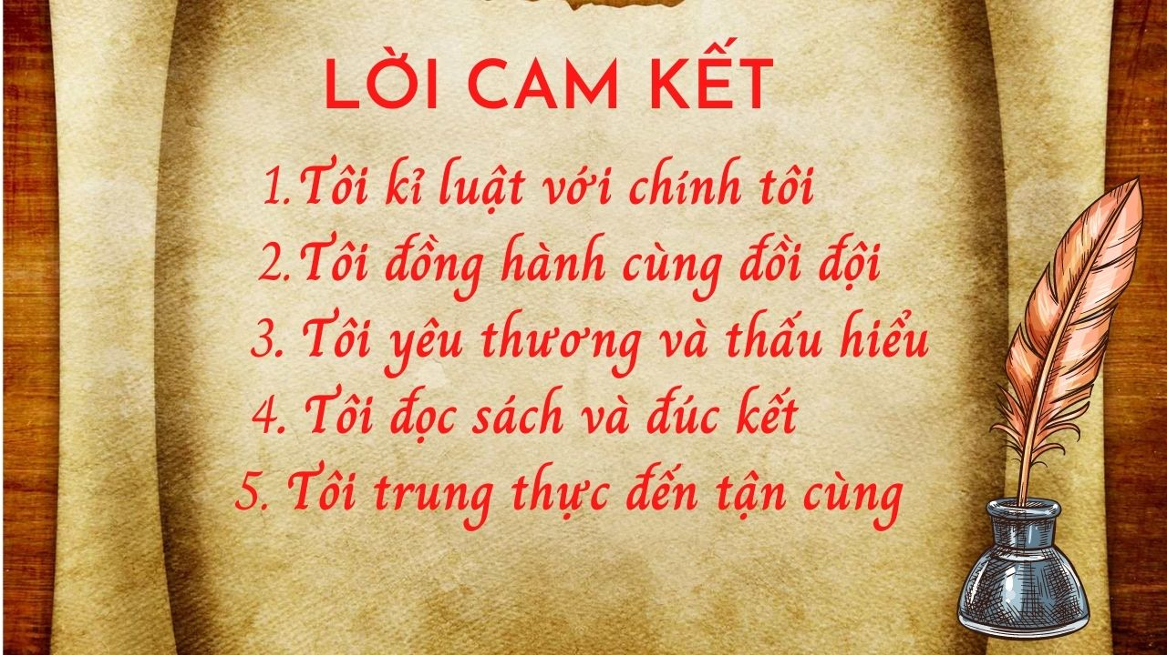

Slide 4

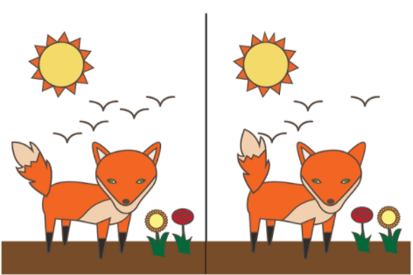

Slide 5


Slide 6
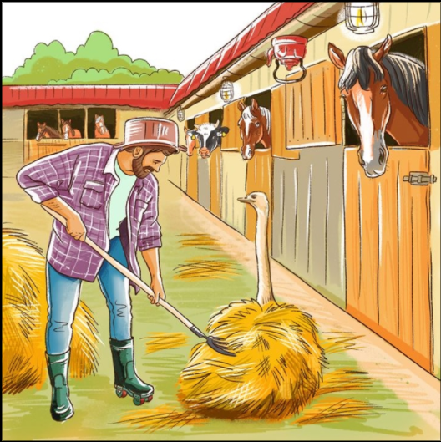


Slide 7


Slide 8
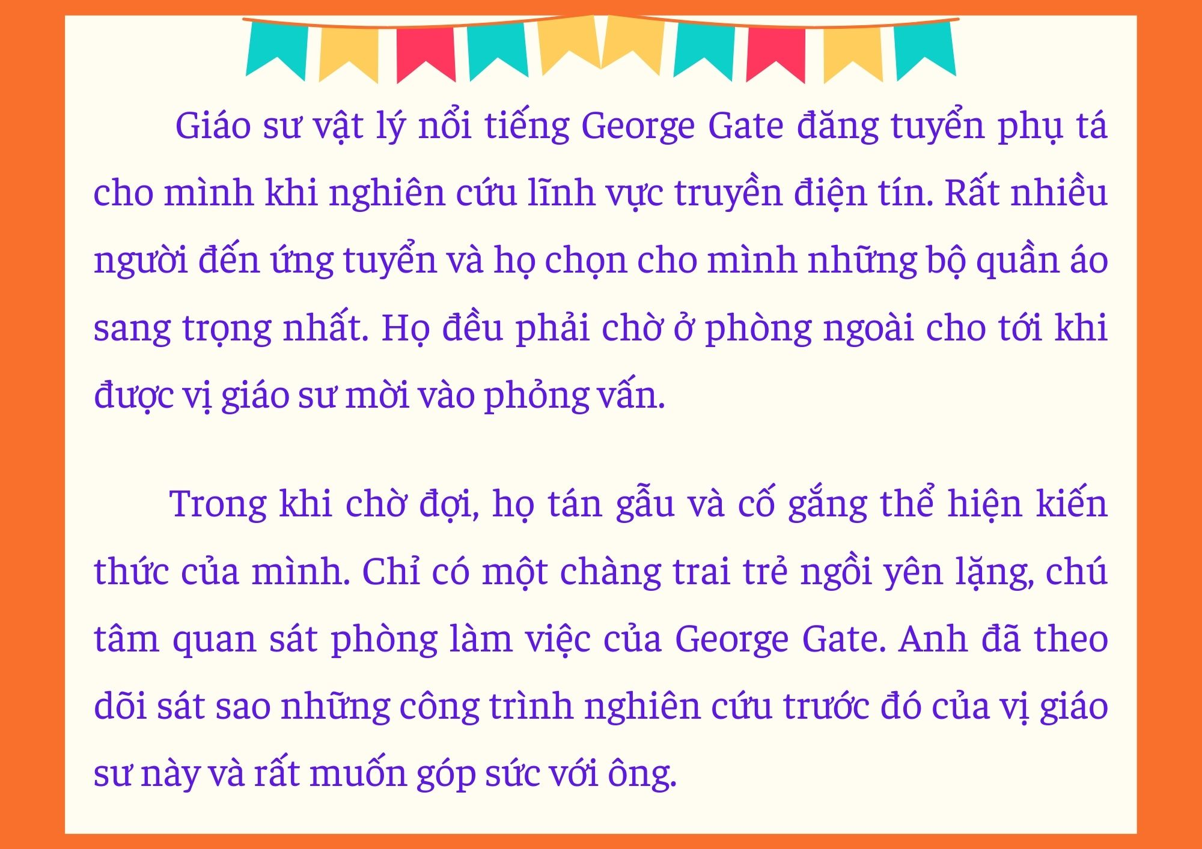

Slide 9
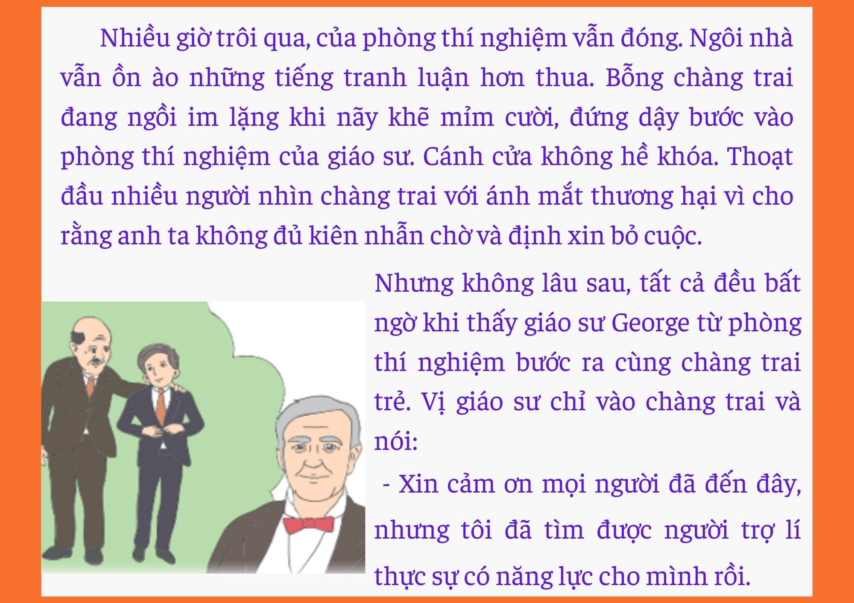

Slide 10
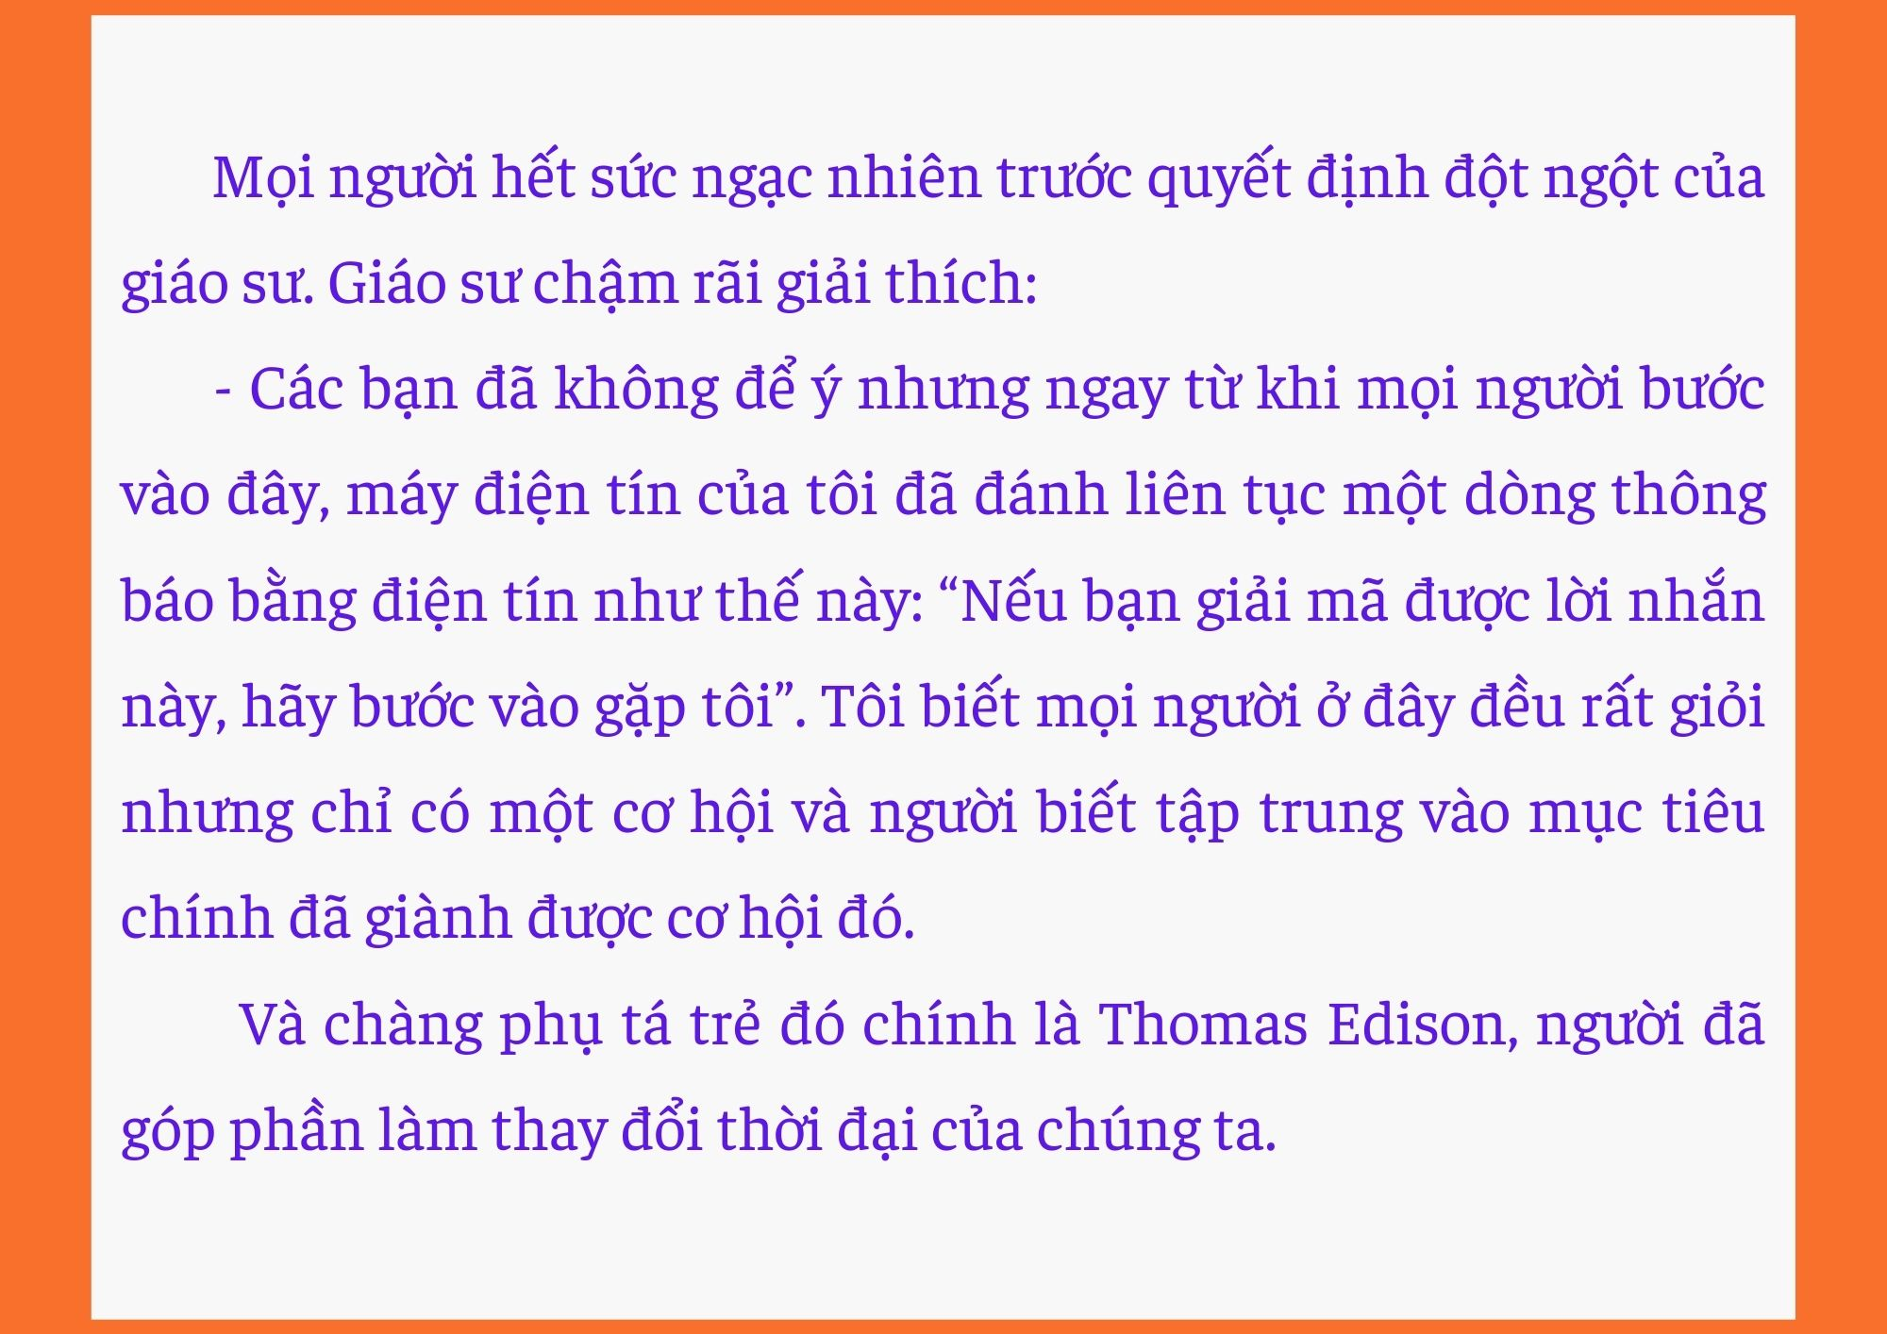

Slide 11
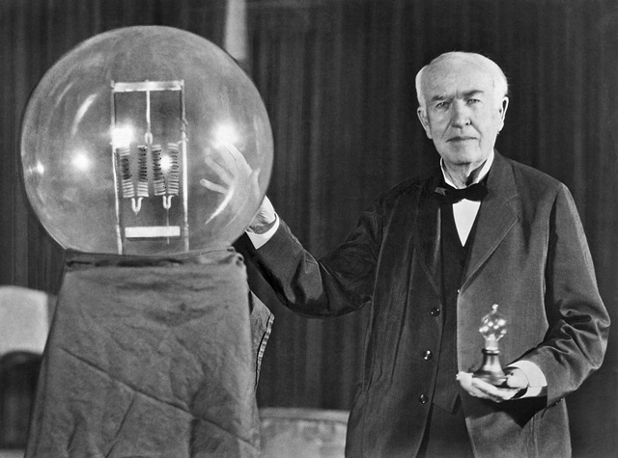
Thomas Alva Edison

Slide 12

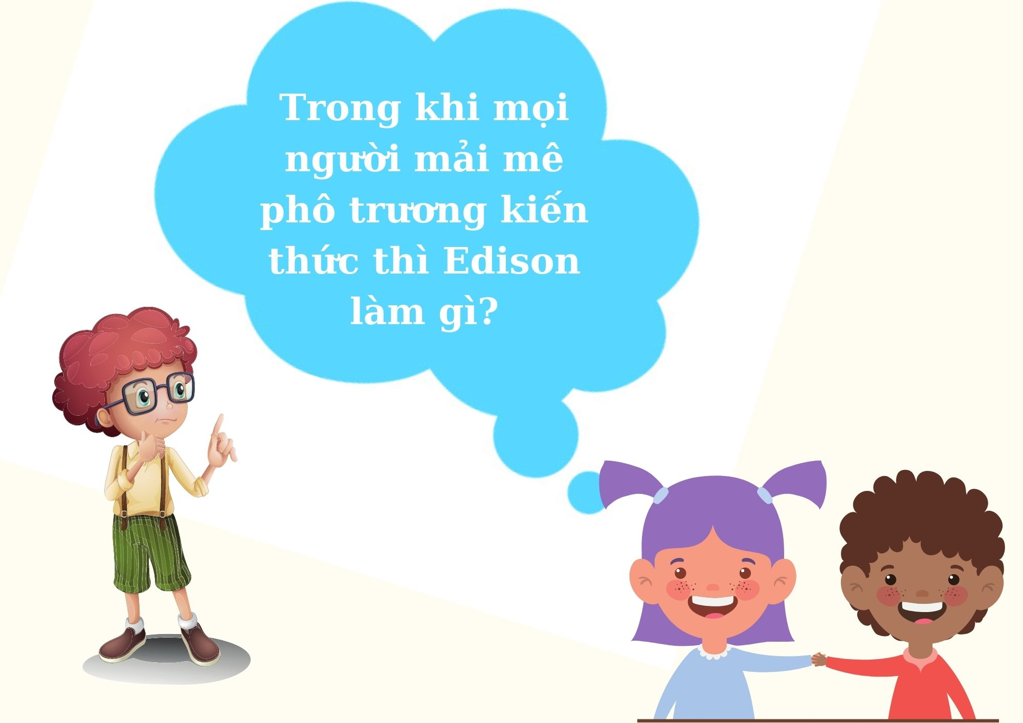

Slide 13


Mọi người mải mê phô trương kiến thức.
Edison ngồi yên lặng, chú tâm quan sát.

Slide 14
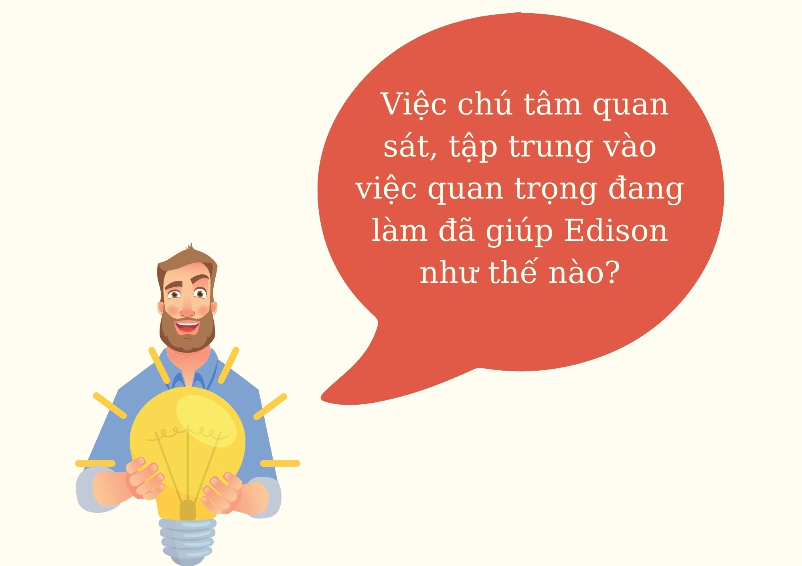

Slide 15
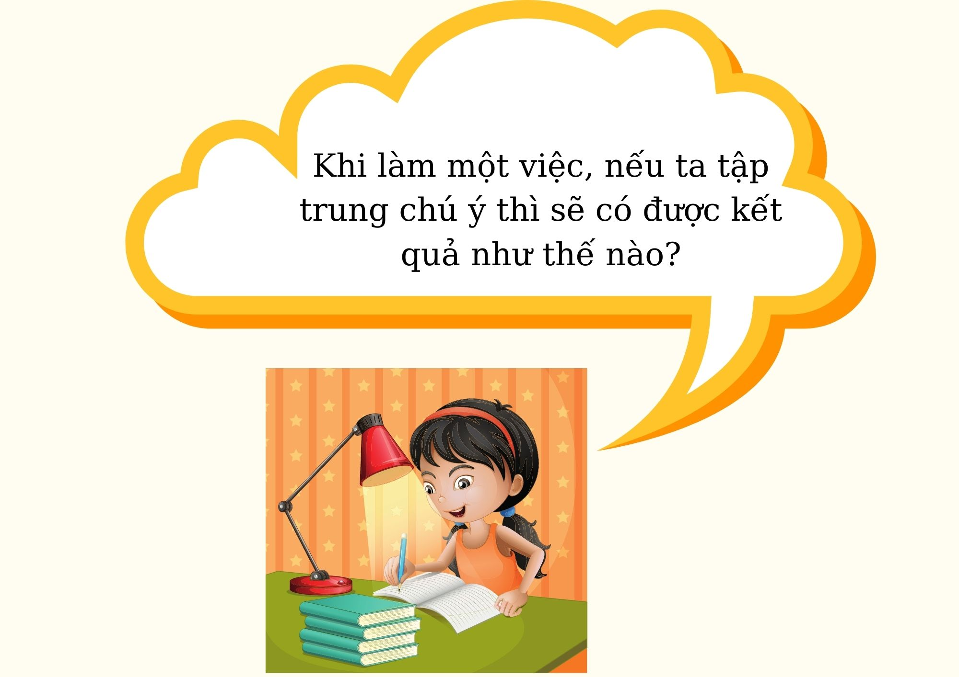

Slide 16
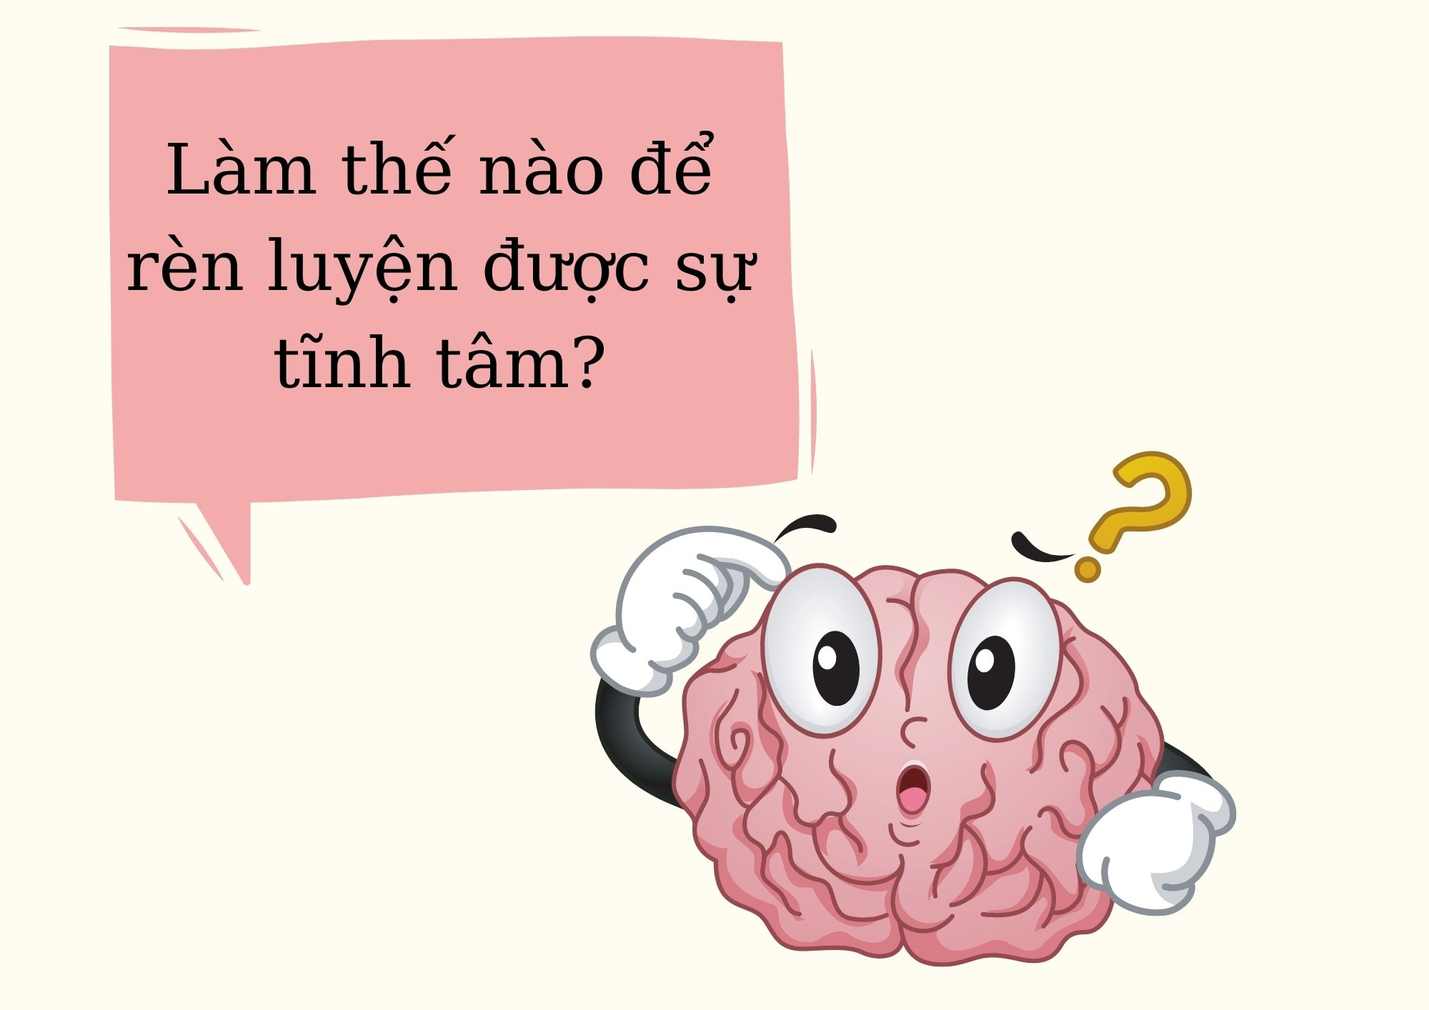

Slide 17
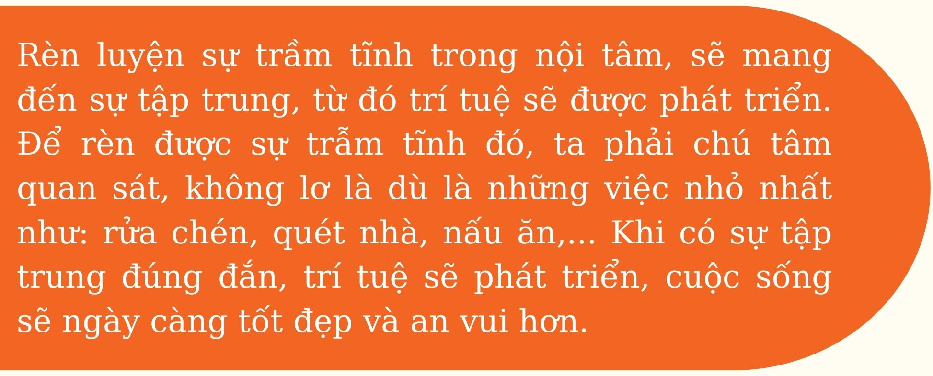



Slide 18
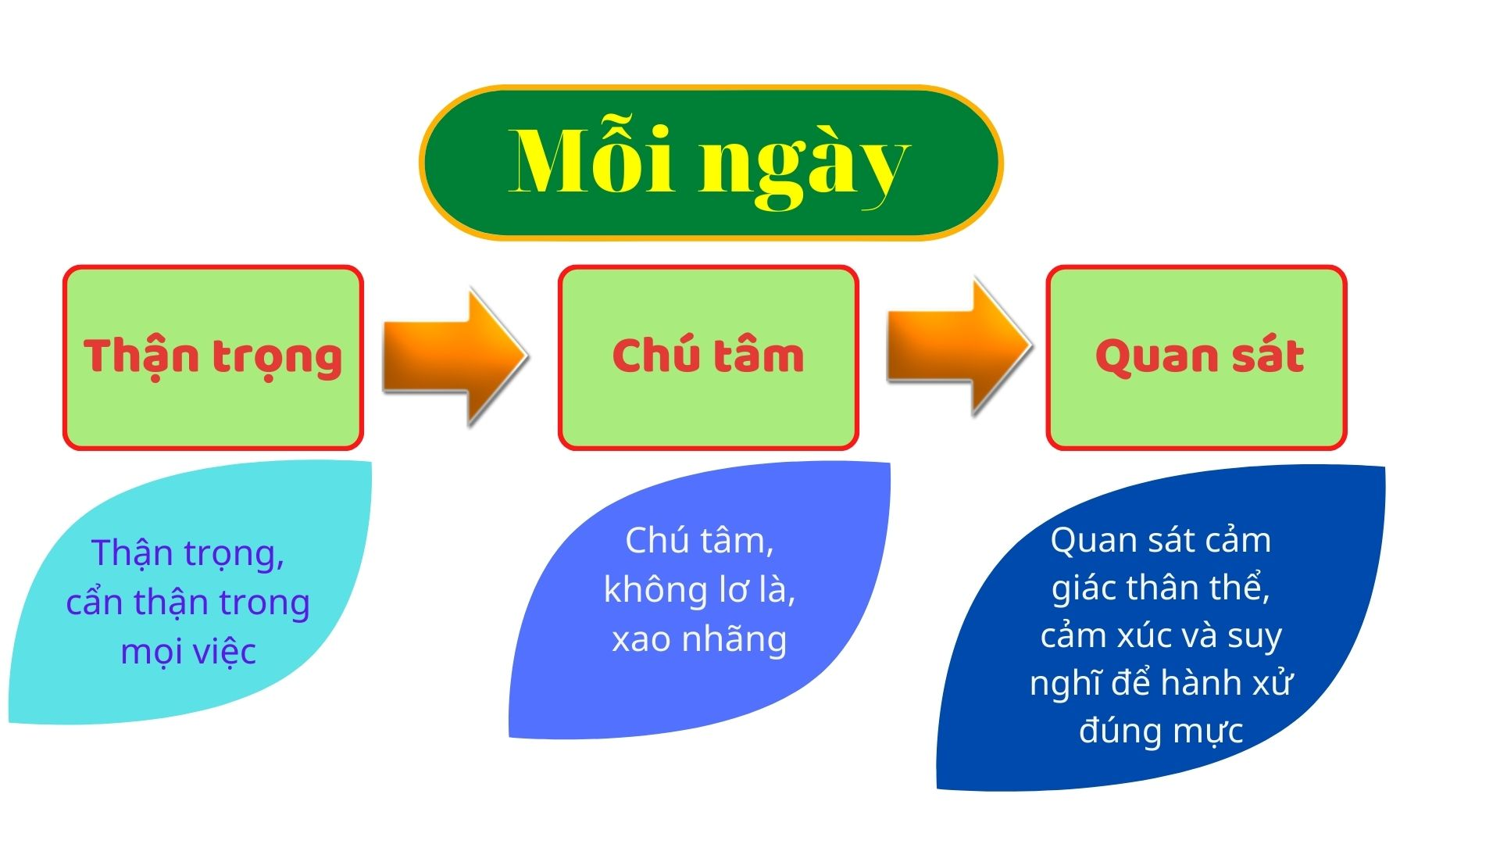

Slide 19
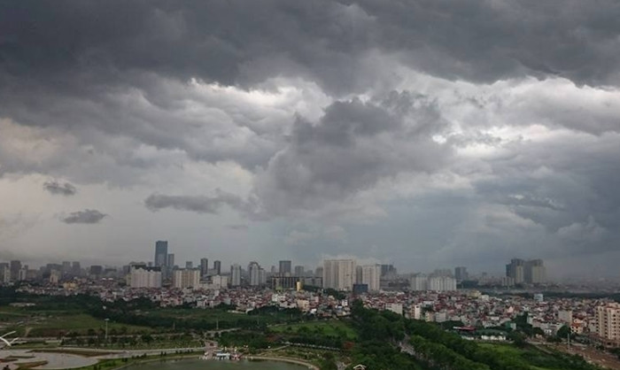

Slide 20
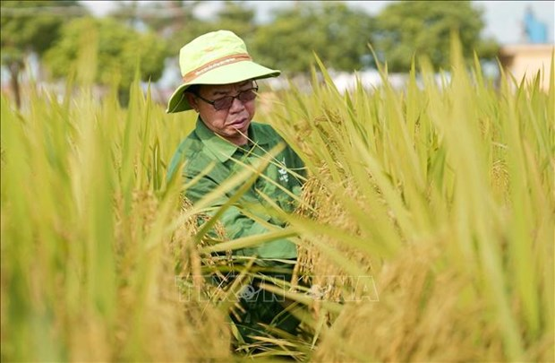

Slide 21
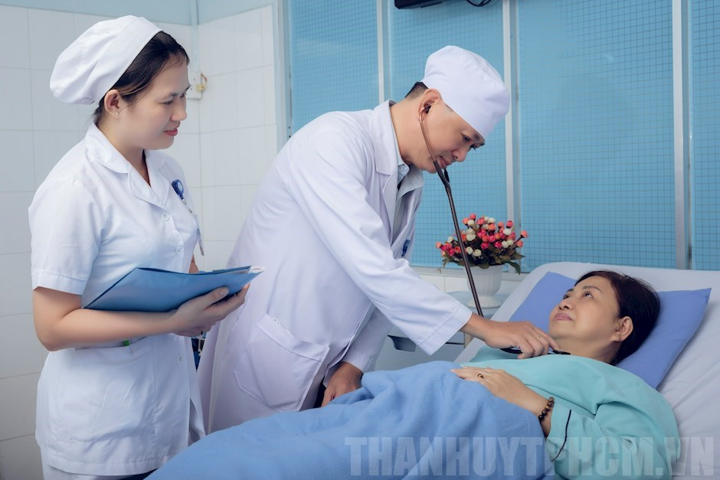

Slide 22
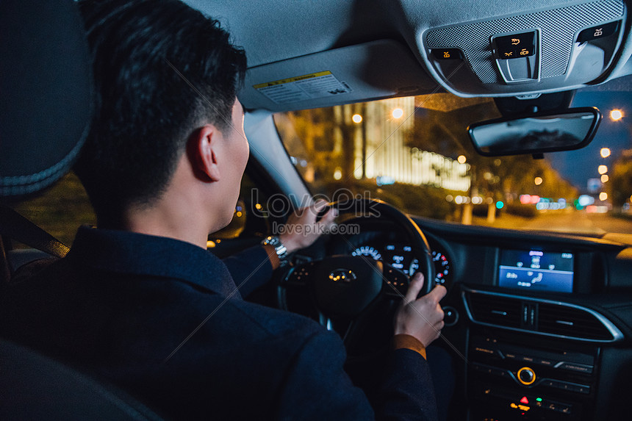

Slide 23
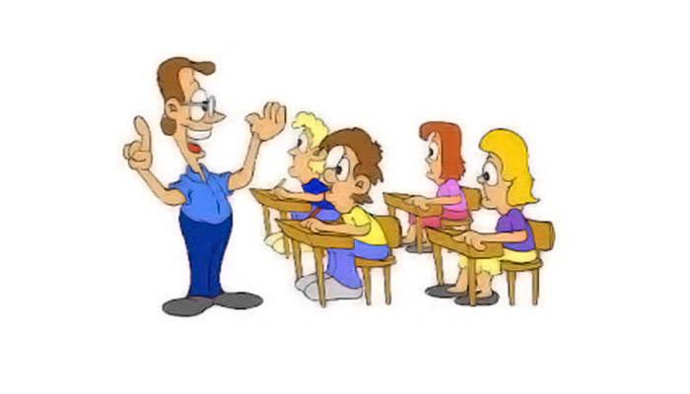

Slide 24
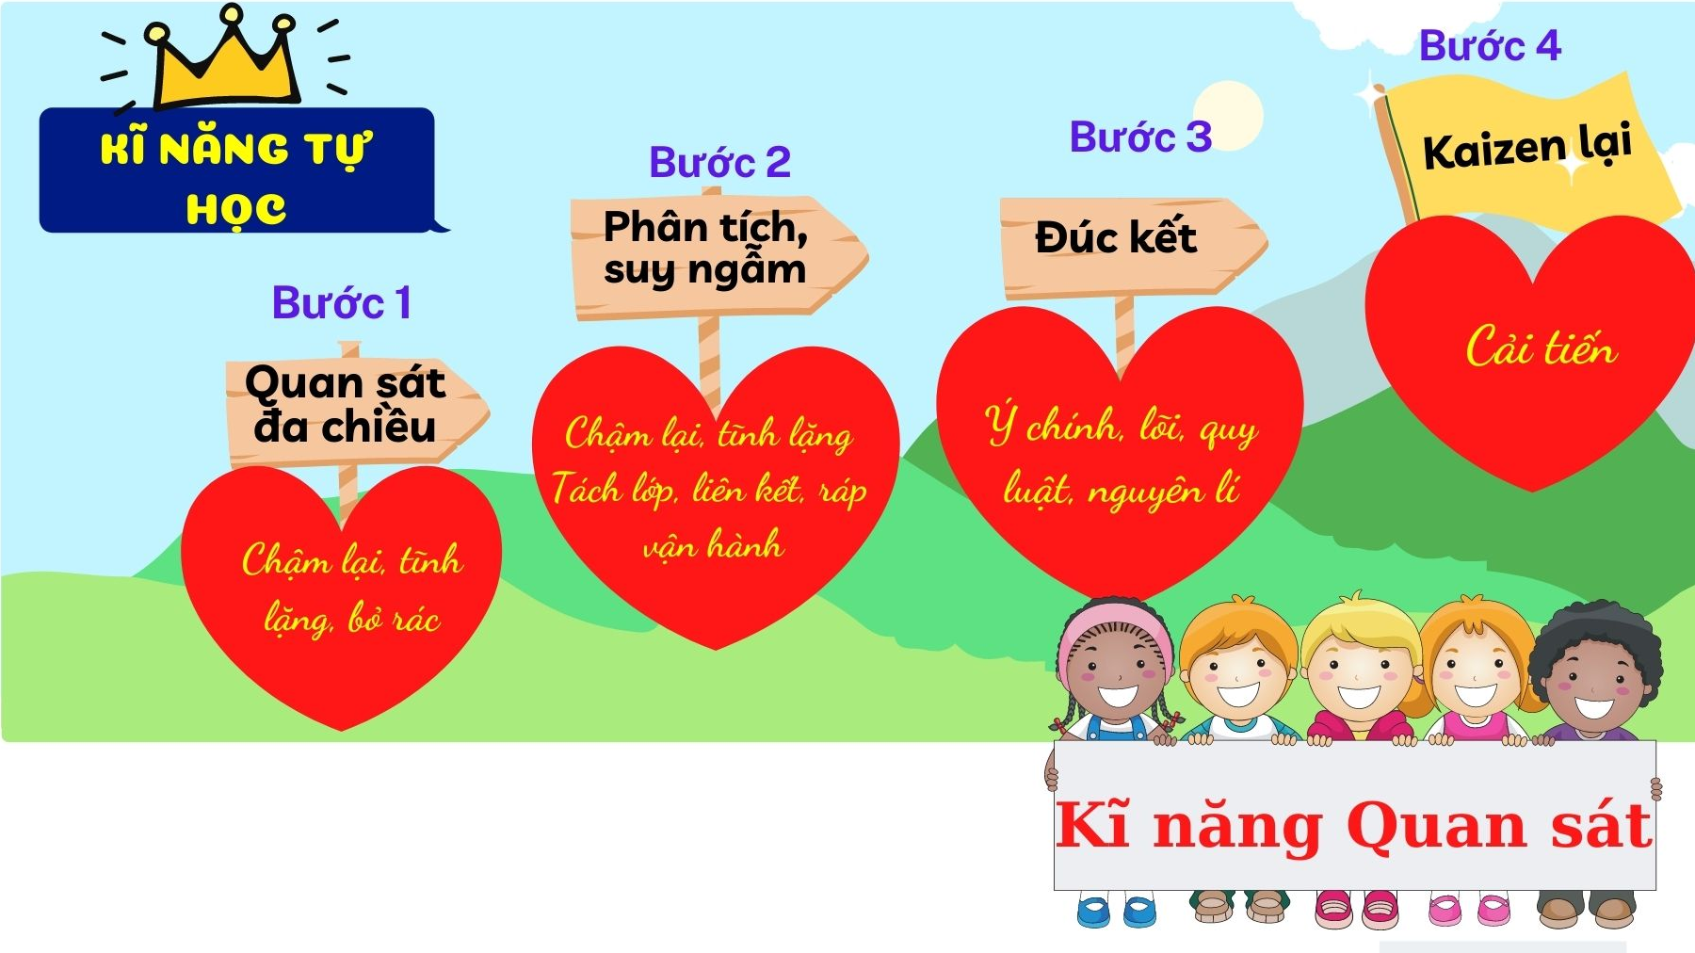

Slide 25
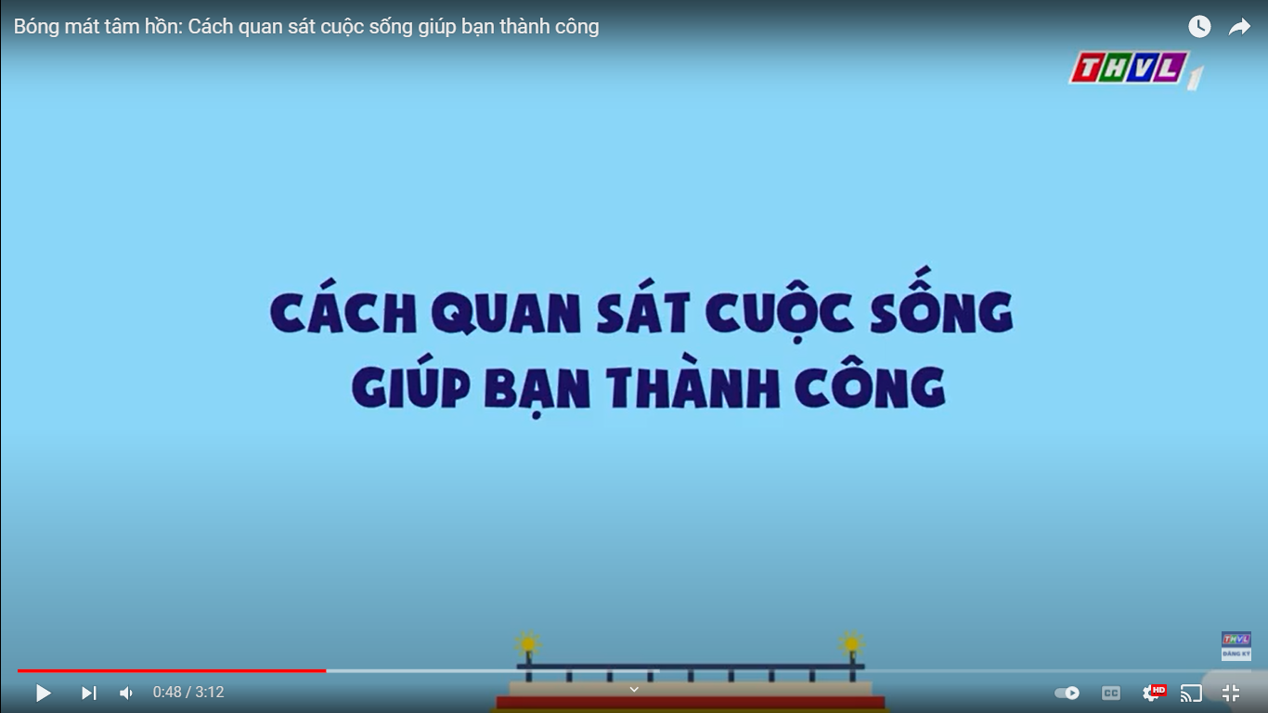

Slide 26


Slide 27
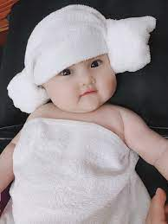
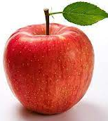
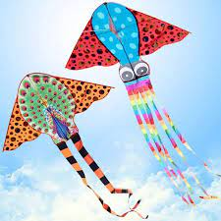

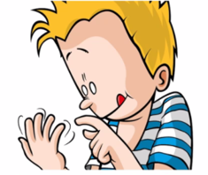
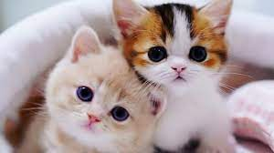
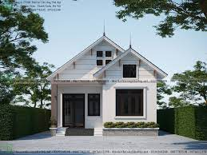
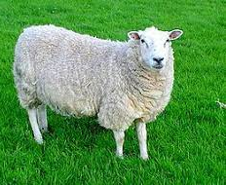
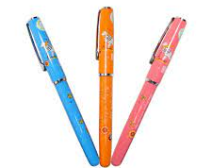
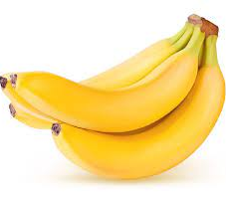



Bạn đúng được mấy hình?

Slide 29



Slide 30



Slide 31
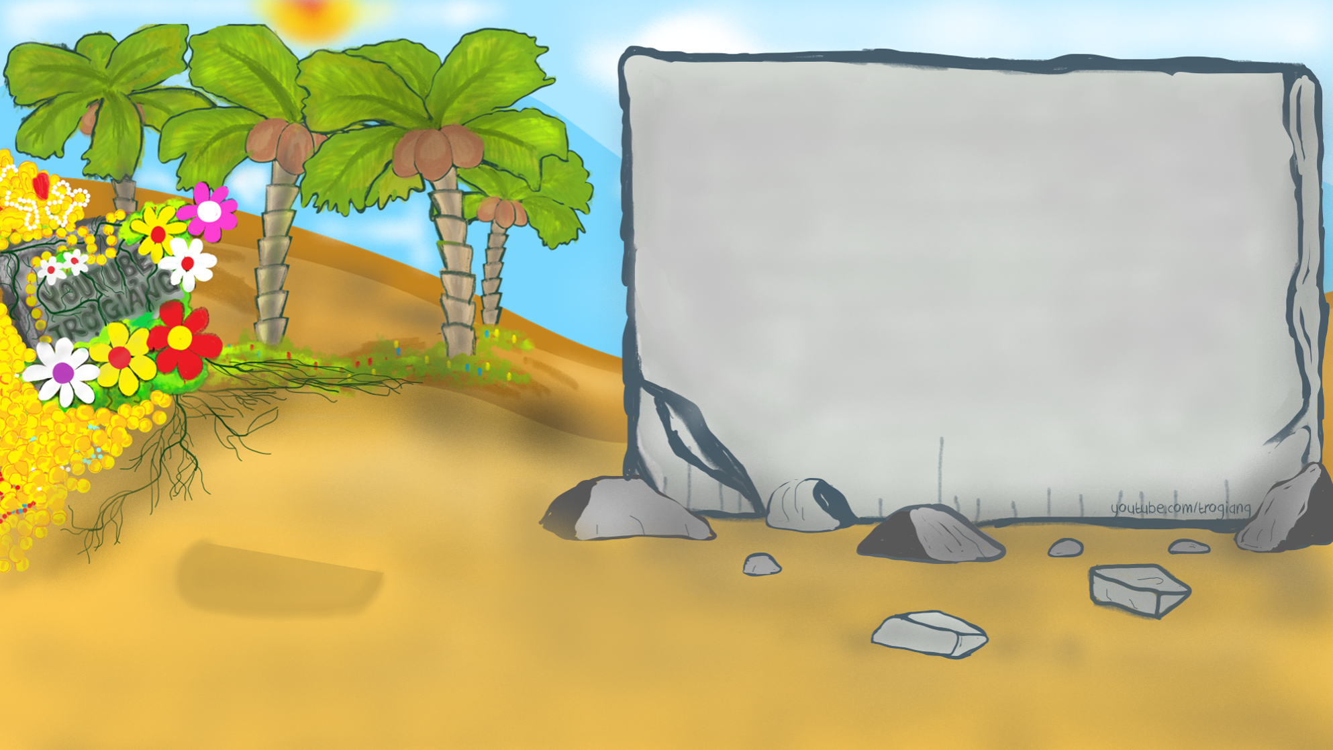













TRÒ CHƠI
TÌM MẬT MÃ

Slide 32
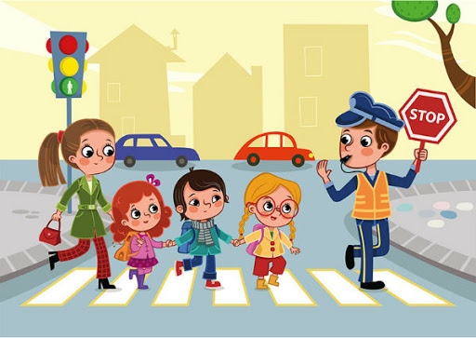

Slide 33











Câu hỏi 1: Trong tranh có bao nhiêu bạn nhỏ?
Bạn nhận được một tràng pháo hoa của lớp.
3 bạn
5 bạn
4 bạn
6 bạn

Slide 34



Câu 2: Trong tranh, chú cảnh sát giao thông cầm bảng chữ gì?
Bạn nhận được một cái ôm của chính bạn.
GO
NO
YES
STOP

Slide 35
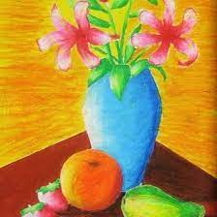

Slide 36


Câu hỏi 2: Trong tranh, lọ hoa có màu gì?
Màu đỏ
Màu cam
Màu xanh dương
Màu đen

Slide 37
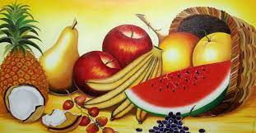

Slide 38
Câu hỏi 3: Trong tranh, có bao nhiêu quả táo?
Hãy cảm nhận sự phồng xẹp của bụng trong vòng 30 giây
1
2
3
4

Slide 39
HOẠT ĐỘNG ỨNG DỤNG
BÀI TẬP 1: HÃY QUAN SÁT CÁC HOẠT ĐỘNG CỦA NGƯỜI THÂN TRONG GIA ĐÌNH EM VÀ VIẾT CẢM NHẬN CỦA MÌNH VỀ NGƯỜI THÂN QUA NHỮNG HOẠT ĐỘNG ĐÓ.

Slide 40
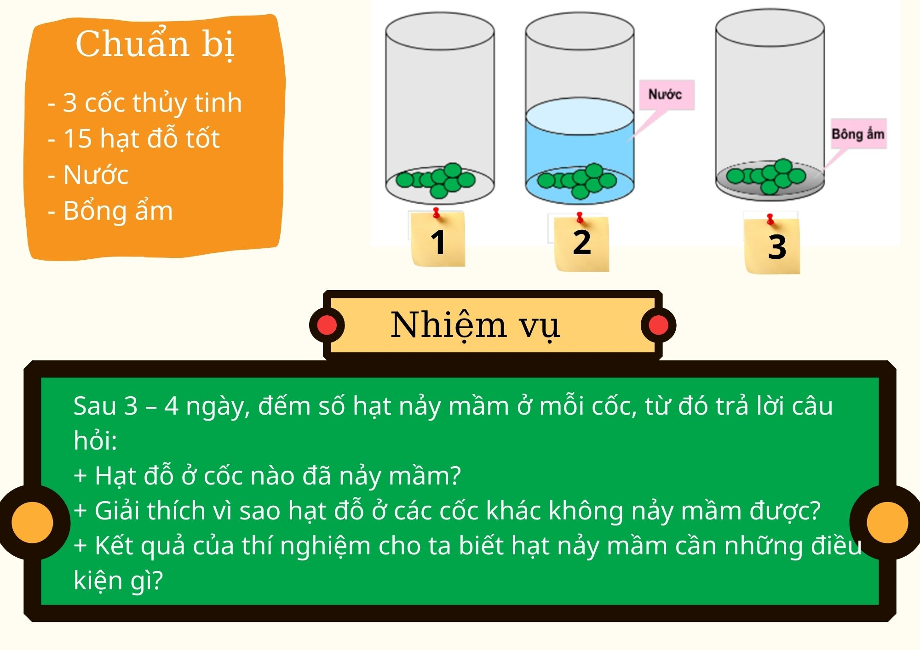
BÀI TẬP 2:

